Slide 1

ỦY BAN NHÂN DÂN XÃ EADRÔNG
TRƯỜNG MẪU GIAO HOA TĂNG BI
Chủ đề: Nghề nghiệp
Chủ đề nhánh: Ngày thành lập QĐND Việt Nam 22/12
Hoạt đông: Âm nhac
Đề tài: Vận động minh họa bài “ Chú bộ đội ”
Nghe hát : “ Hát mãi khúc quân hành “
Trò chơi: Âm thanh to, âm thanh nhỏ
Lớp: Chồi
Gíao viên dạy: H Rum Mlô

Slide 2


Hoạt động 1: Ôn định- gây hứng thú
Cô và trẻ diễn hoạt cảnh về bài hát
“ Người mẹ của tôi “

Slide 3
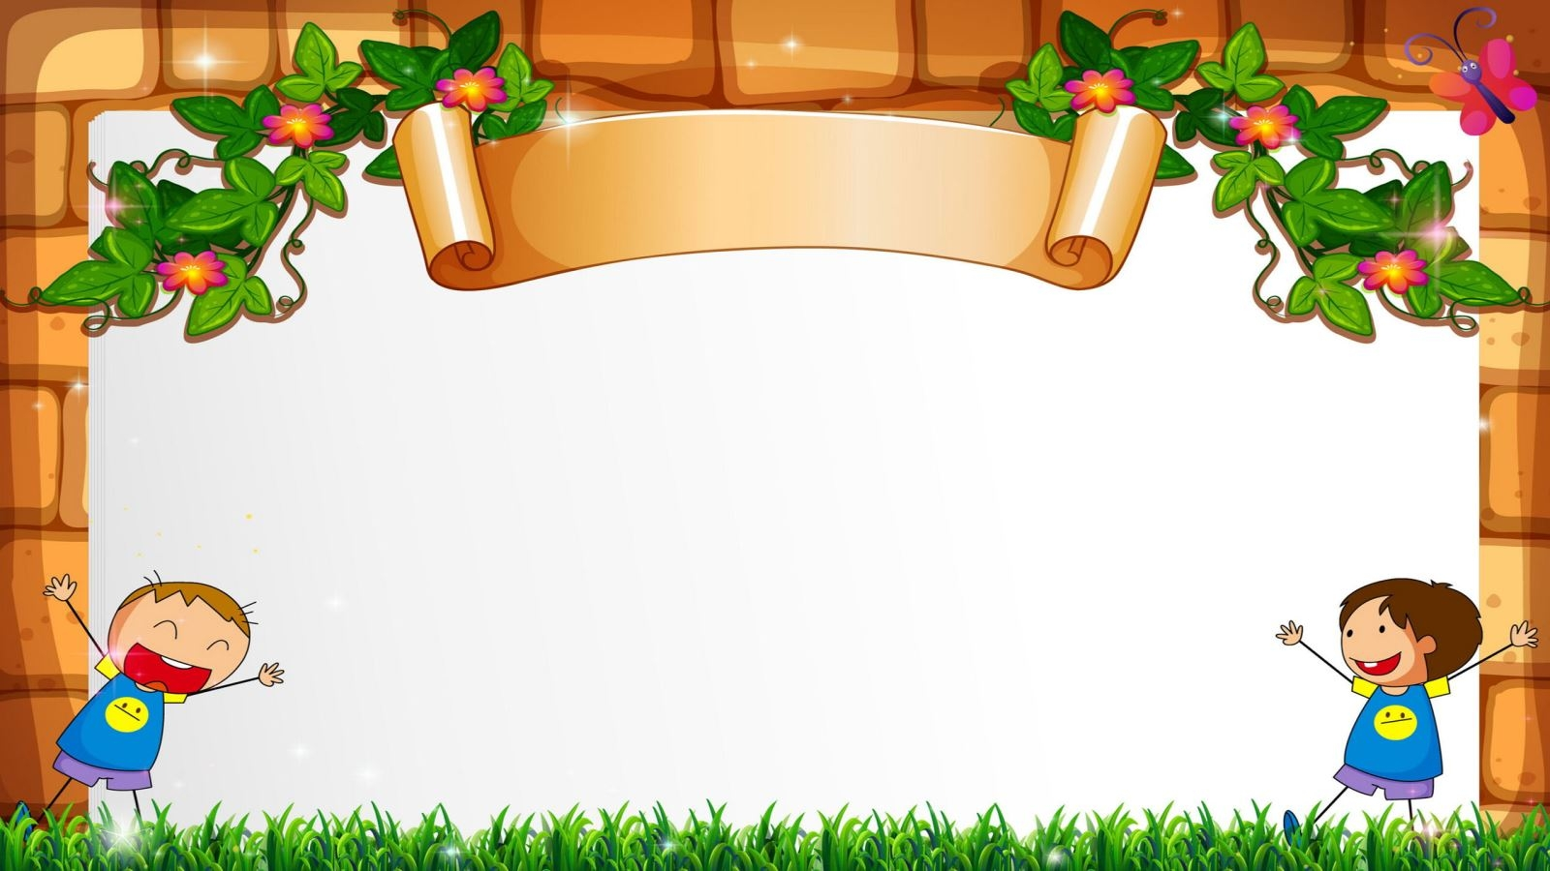
- Các con ạ! Có 1 bài hát nói về các bạn nhỏ rất là yêu quý chú bộ đội với hình ảnh vác súng trên vai đi dến vùng trời, vùng biển của tổ quốc, ngay sau đây cô xin mời các con cùng lắng nghe giai điệu của bài hát
- Cho trẻ nghe giai điệu bài hát “ chú bộ đội” và yêu cầu trẻ đoán tên bài hát.
+ Các con vừa nghe xong giai điệu của bài hát gì?
+ Bài hát “ Chú bộ đội” nhạc và lời của ai?
- Đúng rồi đó là bài hát: “ Chú bộ đội”. Được nhạc sĩ Hoàng Hà sáng tác rất hay nói về chú bộ đội và tình cảm của các bạn nhỏ dành cho các chú bộ đội. Bài hát có giai điệu vui tươi mà đầy khí phách. Nào các con chúng ta cùng cất cao lời ca, tiếng hát để bày tỏ tình cảm với các chú bộ đội nào.
- Cô xin mời các con đứng lên cùng thể hiện bài hát nào?
- Các con rất là giỏi cô khen các con nào.

Slide 4

Hoạt động 2: Vận động minh họa bài “ Chú bộ đội “
“ Nhạc sĩ: Hoàng Hà ”

Slide 5

Nghe hát : Bài “ Hát mãi khúc quân hành”
Nhạc sĩ “ Diệp minh tuyền “
- Ca ngợi hình ảnh người lính Bộ đội Cụ Hồ kiên cường, dũng cảm, hy sinh vì Tổ quốc, đất nước, thể hiện lý tưởng sống cao đẹp: "Đời mình là một khúc quân hành, đời mình là bài ca chiến sĩ", sẵn sàng gác lại niềm vui riêng (hoa hồng) để ôm súng bảo vệ quê hương, đất nước, dù gian khổ, hiểm nguy, luôn mang trong tim tình yêu quê hương, đất nước và ý chí "Tận trung với nước, tận hiếu với dân".
. Đó chính là nội dung của bài hát “ Hát mãi khúc quân hành” sáng tác nhạc sĩ “ Diệp Minh Tuyền “ mà sau đây cô sẽ hát cho các con nghe.

Slide 6

Hoạt động 3: Trò chơi âm nhạc
“Âm thanh to, âm thanh nhỏ”
*Cách chơi:: Khi cô vỗ xắc xô to thì các con hãy vỗ tay thật to,và khi cô vỗ tay nhỏ thì các con vỗ tay thật nhỏ, các con hiểu chưa, các bạn đã sắn sàng chưa .
Luật chơi: Bạn nào vỗ tay sai thì nhảy lò cò
.

Slide 7

Trò chơi: Hóa đá
Cách chơi: Cô cho cả lớp đi thành vòng tròn và nhảy theo nhạc các bé sẽ tạo những điệu nhảy tùy thích và độc đáo nhất khi nhạc dừng lại mọi người cũng phải dừng, đồng thời giữ nguyên tư thế như lúc đang nhảy đến khi nhạc nổi lên lại nhảy tiếp, và cứ thế trò chơi tiếp tục, nếu nhạc dừng mà ai vẫn còn nhảy thì bị thua và sẽ phạt nhảy lò cò.

Slide 8


Slide 9

Kết thúc hoạt động:
Cô cùng trẻ hát bài
“ Cả nhà thương nhau“

